Slide 1


FDDC2018
“A股上市公司公告信息抽取”赛题辅导
2018.05.30
Copyright © 2017 DataYes. All rights reserved ● 保密文件，请勿外泄

Slide 2
































通联·智能投资服务体系
业 务 应 用 层
智能基本 面投研
大数据 量化投研
基金评价与 资产配置管理
智能投顾 服务
模 型 算 法 层
智能搜 索引擎
盈利 预测
投研框 架模型
量化 因子
风险模型 优化器
AI宏观
预测
资产配 置模型
…
技 术 处
自然语言处理
去重/聚类
信息抽取
实体识别
事件识别
观点分析
理 层
关系图谱
标签化
情感分析
衍生指标
在线学习
机器学习
采集 加工 整合
基础数据
股票 |  | 债券 |  | 沪深高频 |  | 期权高频 |  | 公司概况 |  | 证券概况 |  | 基金 |  | 宏观行业
汽车产销 |  | 房地产 |  | 医药生物 |  | 农林牧渔 |  | 能源化工 |  | 有色金属 |  | 钢铁 |  | 交通运输
数 据 层
行业特色数据
大数据
热点主题
知识图谱
微信微博
新闻公告
券商研报
电商
公告
Copyright © 2017 DataYes. All rights reserved ● 保密文件，请勿外泄

Slide 3




目录
1
2
3
4
赛题背景和意义
信息抽取介绍
数据说明
规则解答
Copyright © 2017 DataYes. All rights reserved ● 保密文件，请勿外泄

Slide 4
赛题背景和意义
上市公司公告-概念和价值
上市公司公告，是指上市公司按照证监会要求，通过指定平台向社会公众公布公司相关信息。
在股市的投资研究过程中，上市公司的公告披露是投资者的重要参考依据，尤其对于专业的机
构研究员，挖掘公告重要信息是每日投研的必要过程。
公司业绩
市场预警
融资情况
事件驱动
财报、经营数据、重大合同
增减持、限售股解禁
定向增发、IPO
分红送转、资产重组
分析公司基本面
构建公司财务模型
表现对股价的信心
限售股解禁对股价
造成压力
股本变动
股价溢价/倒挂分 析
构建事件驱动策略
高送转
Copyright © 2017 DataYes. All rights reserved ● 保密文件，请勿外泄

Slide 5
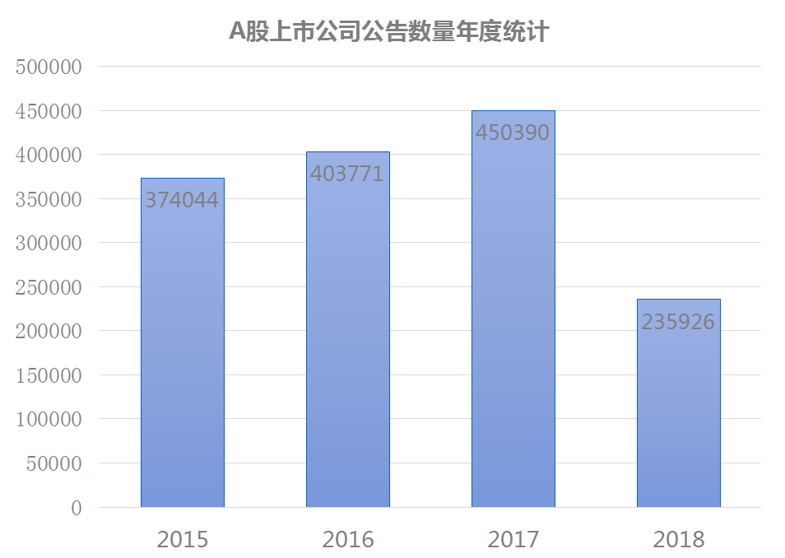
赛题背景和意义
上市公司公告-难点
海量数据
仅A股公告，一年的数据量超过为40万篇
A股、港股、新三板、债券
其他各种类型的金融文档
数据复杂性
部分篇幅很长(年报、定向增发、资产重
组)，包含大量信息，耗时费力
人工处理难度很大
Copyright © 2017 DataYes. All rights reserved ● 保密文件，请勿外泄

Slide 6
赛题背景和意义
上市公司公告-结构化数据抽取
使用自然语言处理、机器学习算法对公告信息进行自动抽取
大幅提高投研效率，为投资者创造巨大的价值
高性能
准确性
自然语言处理-信息抽取问题的挑战
与实际投资需求紧密结合
国际级导师亲临指导
丰厚的优胜奖金和顶尖金融机构的青睐
Copyright © 2017 DataYes. All rights reserved ● 保密文件，请勿外泄

Slide 7

目录
1
2
3
4
赛题背景和意义
信息抽取介绍
数据说明
规则解答
Copyright © 2017 DataYes. All rights reserved ● 保密文件，请勿外泄

Slide 8




信息抽取介绍
算法模型
依赖拆解
LR
SVM
词向量
解决方案
子问题
规则
命名实体识别
（NER）
HMM
CRF
信息抽取
分类
句法分析
实体关系抽取
序列标注
CNN
LSTM
分词
Copyright © 2017 DataYes. All rights reserved ● 保密文件，请勿外泄

Slide 9






信息抽取介绍
以分类模型为例
目标：抽取重大合同-合同金额
输入：签署了《邹县发电厂煤场扬尘治理改造项目(EPC)》，合同金额为27,590万元人民币
…… /合同 /金额 /为 /27,590 /万元 /人民币 ……
…… X(合同) X(金额) X(为) X(27,590) X(万元) X(人民币) ……
F(X(27,590)) = {label_1, lable_2 …}?
Copyright © 2017 DataYes. All rights reserved ● 保密文件，请勿外泄

Slide 10



目录
1
3
4
2
赛题背景和意义
信息抽取介绍
数据说明
规则解答
Copyright © 2017 DataYes. All rights reserved ● 保密文件，请勿外泄

Slide 11
Part 1
各公告类型业务与字段说明
Copyright © 2017 DataYes. All rights reserved ● 保密文件，请勿外泄

Slide 12
股东增减持
由上市公司披露的，上市公司股东在交易所系统进行增持股票或减持股票的信息
公告id+股东名称+变动日期唯一确定一条增减持记录
抽取位置：文本 & 表格
字段 | 是否可能为空 | 约定单位 | 释义 | 说明
股东全称 | 否 |  | 股东全称 | 个人或公司
股东简称 | 是 |  | 股东简称 | 特指公司简称
变动截止日期 | 否 | XXXX-XX-XX | 股东增减持变动的日期
变动价格 | 是 | 元 | 增减持的交易价格 | 如无直接公布无需计算
变动数量 | 否 | 股 | 增持或减持的数量
变动后持股数 | 是 | 股 | 增持或减持的股数 | 如无直接公布无需计算
变动后持股比例 | 是 | 1 | 增持或减持股数占总股本的比例 | 如无直接公布无需计算
Copyright © 2017 DataYes. All rights reserved ● 保密文件，请勿外泄

Slide 13
重大合同
由上市公司披露的，上市公司或其子公司的项目中标、合同签署信息
在项目和合同中存在甲方、乙方的概念，一般来说，上市公司及其子公司作为乙方出现
公告id+甲方+乙方唯一确定一条重大合同记录
抽取位置：文本
字段 | 是否可能为空 | 约定单位 | 释义 | 说明
甲方 | 是 |  | 指提供合同方，或招标方 | 公司或机构
乙方 | 否 |  | 竞标或投标方 | 公司或机构
项目名称 | 是 |  | 项目名称，通常表述为“xxx项目”
合同名称 | 是 |  | 合同名称，通常表述为“xxx合同”
合同金额上限 | 是 | 元 | 项目或者合同的金额 项目金额通常指中标价 合同金额为合同中约定的金额
 |  |  |  | 合同总金额涉及外币的：如果原文中将外币折合成人民币，优先抽取人民币金额，否则抽 取外币金额。样例数据未对外币金额进行汇率换算。
合同金额下限 | 是 | 元
联合体成员 | 是 |  | 联合竞标、施工的合作方 | 公司或机构
Copyright © 2017 DataYes. All rights reserved ● 保密文件，请勿外泄

Slide 14
重大合同
1. “合同金额上限”&&“合同金额下限”：根据披露方式不同，进行不同的赋值
情况 | 只披露上限 | 只披露上下限 | 同时披露上下限 | 披露精确值
说明 | 赋值给“金额上限” | 赋值给“金额下限” | 分别赋值 | 上下限都赋精确值
“联合体成员”：可能需要抽取多个成员进行拼接
公告中描述为“联合体为A公司，B公司，C公司”时，将A公司，B公司，C公司分别标记为联合体成员。
公告中描述为“A公司，B公司，C公司共同中标”时，将A公司标为乙方，B、C公司标为联合体。
签署合同，多个乙方时，选一个作为乙方，其余放至联合体字段。
拼接时使用“、”分割
Copyright © 2017 DataYes. All rights reserved ● 保密文件，请勿外泄

Slide 15
定向增发
定向增发：上市公司向符合条件的少数特定投资者非公开发行股份的行为
公告id+定增对象唯一确定一条定增记录
抽取位置：文本 & 表格
字段 | 是否可能为空 | 约定单位 | 释义 | 说明
增发对象 | 否 |  | 是指认购本次非公开发行股票的投资者 | 企业、机构或者自然人
发行方式 | 是 |  | 通过发行价格描述进行判断， 描述为"发行价格为xx元/股",判断为"定价"; 描述为"发行价格不低于XXX"，判断为"竞价"
增发数量 | 是 | 股 | 指增发对象认购本次非公开发行的股票数量 | 可能是一个确定的数，也可能是一个范围。当是一个范围时，优先抽取上限
增发金额 | 是 | 元 | 指增发对象认购本次非公开发行股票的出资金额 | 可能是一个确定的数，也可能是一个范围，当是一个范围时，优先抽取上限； 增发金额并不单纯指增发对象以现金认购的金额， 如果增发对象的认购方式既包含现金， 又包含其他认购方式，则增发金额指的是两种认购方式的价值总计
锁定期 | 是 | 月 | 指增发对象认购的股份自发行结束之日起到可以上市 交易或转让之间的期限 | 锁定期可能为多个增发对象共用
认购方式 | 是 |  | 各个增发对象认购本次非公开发行股票的认购方式
Copyright © 2017 DataYes. All rights reserved ● 保密文件，请勿外泄

Slide 16
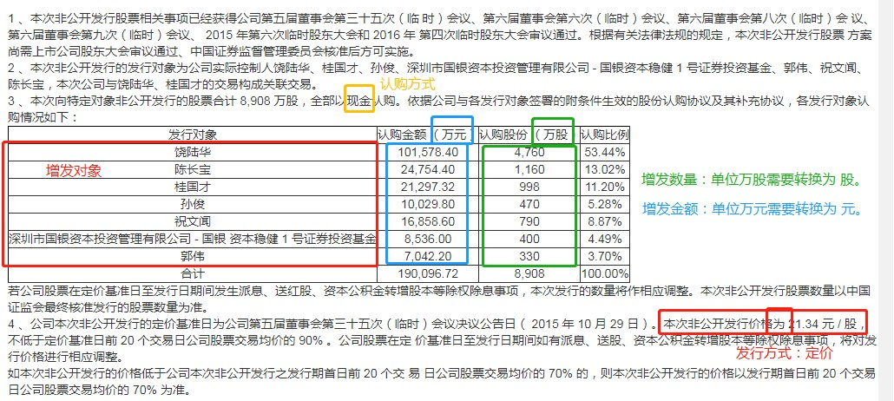
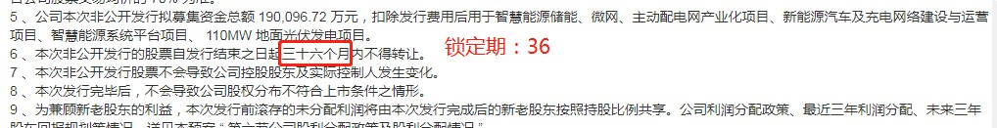
定向增发
Copyright © 2017 DataYes. All rights reserved ● 保密文件，请勿外泄

Slide 17
Part 2
公告PDF与HTML格式
Copyright © 2017 DataYes. All rights reserved ● 保密文件，请勿外泄

Slide 18
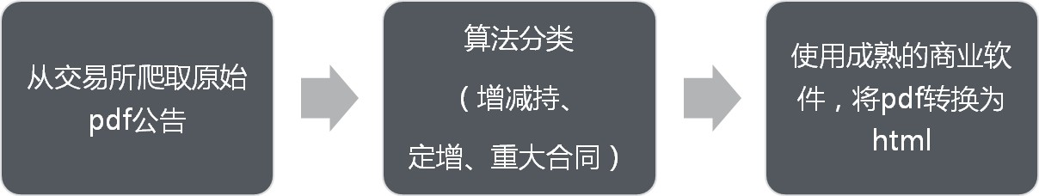
公告PDF与HTML格式
PDF版本：交易所公开数据，命名：公告id.pdf
便于人眼阅读，了解公告内容
程序读取需要一定工程化的工作量，但是可以保留所有字符的全部信息，包括位置坐标
--------------------------------------------------------------------
HTML版本：使用商业软件从pdf转换而来，命名：公告id.html
人眼可读性较pdf略差，但是便于程序读取解析
第三方软件转换时，难免会存在格式上的错误（例如将文本识别为标题），需要选手想办法在模型层面解决
Copyright © 2017 DataYes. All rights reserved ● 保密文件，请勿外泄

Slide 19
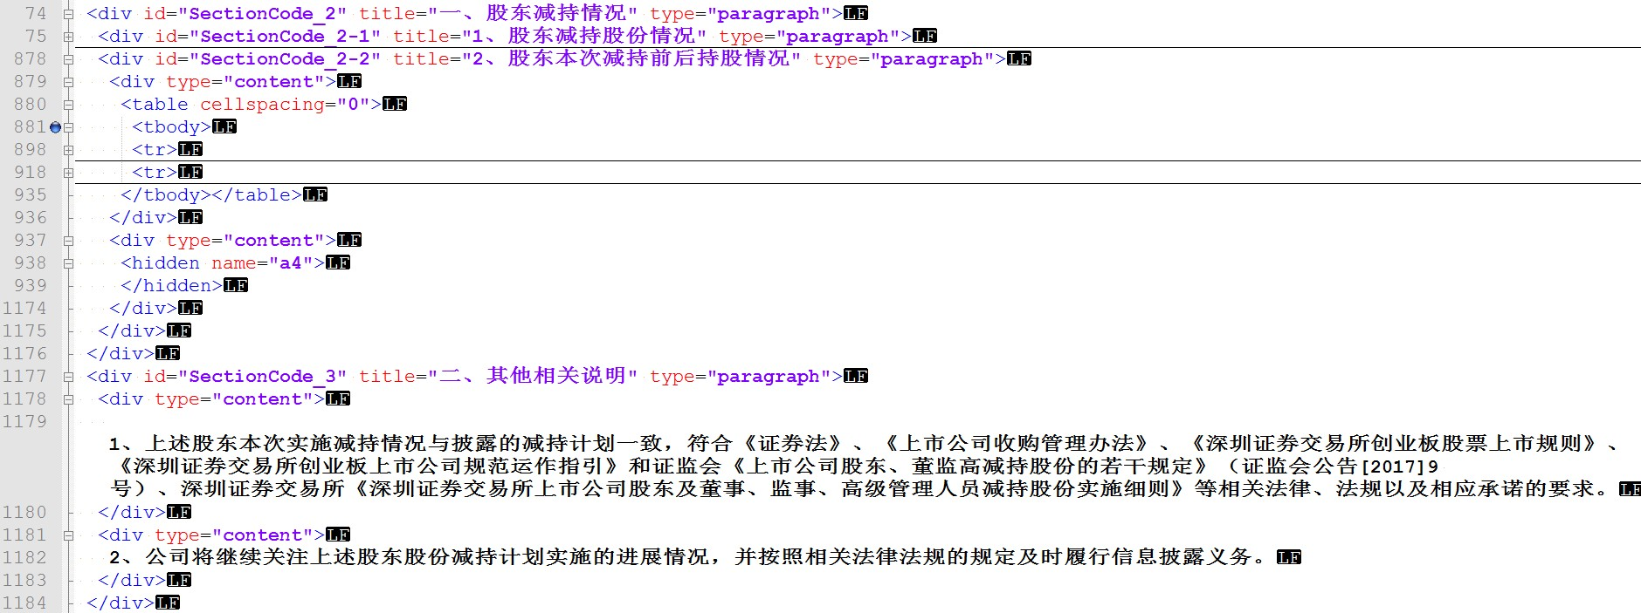
公告PDF与HTML格式
Copyright © 2017 DataYes. All rights reserved ● 保密文件，请勿外泄

Slide 20
公告PDF与HTML格式
HTML标签说明
标签层级 | 标签名称 | 释义 | 子属性 | 子属性释义
0 | <div type="pdf"> | 公告标签 | title | 公告标题
1 | <div type="paragraph"> | 公告段落 | title | 段落标题
2 | <div type="content"> | 公告正文
3 | <hidden> | 页码 | name | 页码计数，从0开 始
3 | <table> | 表格
4 | <tbody> | 表格
5 | <tr> | 表格行
6 | <td> | 表格列(单元格) | rowspa n | 单元格跨度
7 | <image> | 图片
标签层级序号大的标签中不可以包含层级低的标签
段落(paragraph)中可以包含子段落
正文(content)中不会再包含content
表格(table)，页码(hidden) 必须在content标签中
表格(table)中只有一个tbody标签，并且不会包含
子表格
一个表格(tbody)会有多行(tr)，一行(tr)会有多列 (td)
一个表格行(tr)或表格列(td)中不会再有其他的tr或
td
图片(image)必须在content标签或td标签中， image在本次比赛中无需使用，可以直接过滤
Copyright © 2017 DataYes. All rights reserved ● 保密文件，请勿外泄

Slide 21
Part 3
赛题数据-技术难点
Copyright © 2017 DataYes. All rights reserved ● 保密文件，请勿外泄

Slide 22
技术难点
本次比赛中训练数据以原始文本-最终结果的端到端形式给出，没有在原文中标注位置
本次比赛中提供的所有训练、测试数据，全部由人工生产，并经过二次校验；但即使在这种情况下，仍然
有部分数据存在错误。
本次比赛中提供了html格式的语料，转换中造成部分格式的错误需要选手在建模时予以考虑
一篇公告中存在多条记录
本次比赛中的部分字段需要经过转换或计算才能得到最终结果
Copyright © 2017 DataYes. All rights reserved ● 保密文件，请勿外泄

Slide 23



2₂
目录
1
4
3
赛题背景和意义
信息抽取介绍
数据说明
规则解答
Copyright © 2017 DataYes. All rights reserved ● 保密文件，请勿外泄

Slide 24
规则解答
赛制说明：
赛事阶段 |  | 赛事安排 | 注意点 | 时间点
初赛 | 一阶段 | 发布训练数据集、测试数据集A | 开发算法 | 5月18日12：00 -7月8日12：00
 | 二阶段 | 发布测试数据集B | 1天时间，提交结果 | 7月8日13：00 -7月10日12：00
 | 代码审核 | 审核代码， Top100进复赛 | 实名认证 Top120提交代码审核 | 7月10日12：00 -7月12日12：00
复赛 | 一阶段 | 发布复赛数据集， 更换若干公告类型 | 天池平台调试程序，保证 可以成功运行 | 7月13日12:00 -8月8日22:00
 | 二阶段 | 平台统一运行程序进行评测， Top 5 进决赛 | 程序提交后不可修改， Top 10团队提交代码审核 | 8月9日-8月22日
决赛 | 决赛 | 现场答辩 | 提交答辩PPT、参赛总结、 算法核心代码 | 8月29日-8月30日
Copyright © 2017 DataYes. All rights reserved ● 保密文件，请勿外泄

Slide 25
规则解答
评分规则：
对参赛选手提交的结果，对每个字段、按如下方法进行判别和统计
类别 | 判断标准 | 标记
Possible | 标准数据集中该字段不为空的记录数 | POS
Actual | 选手提交结果中该字段不为空的记录数 | ACT
Correct | 主键匹配 且 提交字段值=正确字段值 且 均不为空 | COR
评分公式
指标 | 公式
字段召回率： | Recall = ^{𝐶𝑂𝑅} 𝑃𝑂𝑆
字段准确率： | Precision = ^{𝐶𝑂𝑅} 𝐴𝐶𝑇
字段F1 ： | _{F1 =} 2 × 𝑅𝑒𝑐𝑎𝑙𝑙 × 𝑃𝑟𝑒𝑐𝑖𝑠𝑖𝑜𝑛 𝑅𝑒𝑐𝑎𝑙𝑙 + 𝑝𝑟𝑒𝑐𝑖𝑠𝑖𝑜𝑛
类型得分 | Score = ¹ ^{𝑛} 𝐹1_{𝑖} ，其中n为该类型字段总数、F1 为第i个字段的F1得分 _{𝑛} 𝑖=1 i
最终得分 | Score = ¹ ^{𝐶} 𝑆𝑐𝑜𝑟𝑒_{𝑖}，其中C为数据集中的公告类型总数，Score 为第i个类型的得分 _{𝐶} 𝑖=1 i
Copyright © 2017 DataYes. All rights reserved ● 保密文件，请勿外泄

Slide 26

关注FDDC2018
Copyright © 2017 DataYes. All rights reserved ● 保密文件，请勿外泄

